Slide 1
Санкт-Петербургский государственный университет
Кафедра факультетской терапии
КВМТ им. Пирогова
Трудный пациент. Типы общения

Slide 2
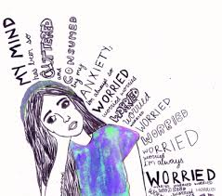
Пациенты – это не «обычные люди»
По меньшей мере у 30-40% пациентов с серьезными заболеваниями наблюдаются симптомы эмоционального расстройства, тревоги, депрессии.
Нуждаются в помощи в преодолении своих страхов (51%),
обретении надежды (42%),
поиске смысла жизни (40%),
поиске духовных ресурсов (39%),
поиске кого-то, с кем можно поговорить о обретении душевного покоя (43%).
Ощущение себя обузой для других (87,1%),
ощущение того, что ты не вносишь значимого и/или долговременного вклада в собственную жизнь (83,7%),
не чувствуют себя стоящим или ценимым (81,4%).

Slide 3
Разделы специальности «общение с больным»
Сбор жалоб и анамнеза
Разъяснение и планирование
Трудный диагноз
Трудный пациент

Slide 4
Калгари-кембриджская модель (Calgary-Cambridge Guides)
Начало консультации
Сбор информации
Структурирование консультации
Осмотр
Выстраивание отношений
Разъяснение и планирование
Завершение

Slide 5
Сбор информации
Открытые вопросы
Воронка вопросов
- Что Вас привело?
- Что еще беспокоит? (скрининг)
- Обобщение
Закрытые вопросы
- Где именно болит?
- Когда была проведена операция?
В среднем, пациенту достаточно не более 2 минут, чтобы перечислить все имеющиеся жалобы, тогда как врач слушает пациента без перебивания около 15 секунд.
Можно дополнительно провести опрос по системам органов, отдельно уточнить наличие операций, травм, принимаемые лекарственные препараты.
Не задавать вопросы сериями!

Slide 6
Приемы, позволяющие полностью раскрыть жалобы пациента
Обобщение
Паузы
Зрительный контакт
Фасилитация

Slide 7
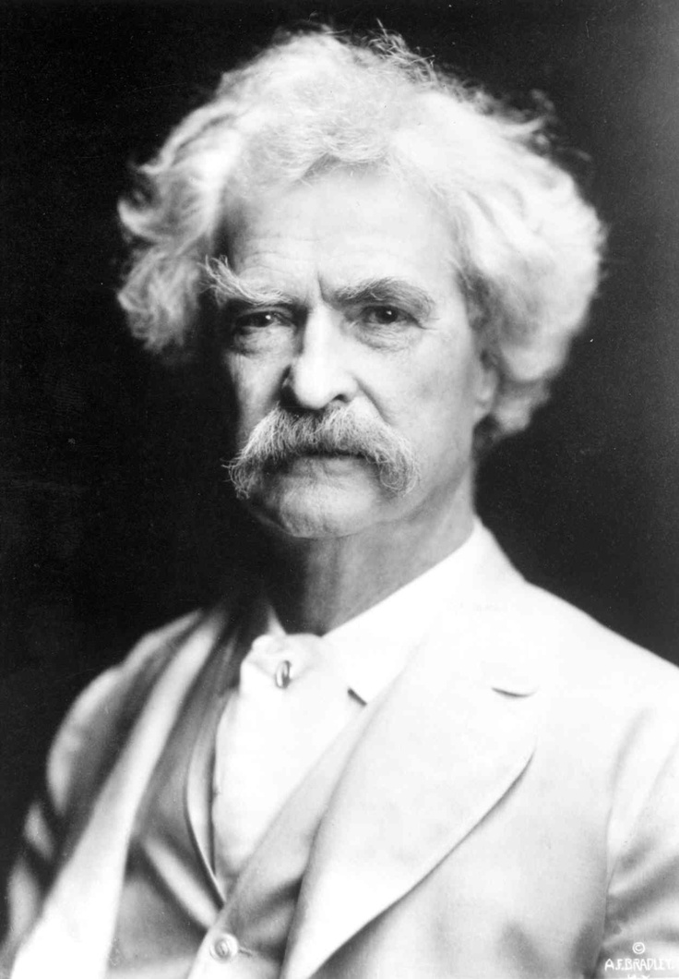
The truth must be served like a coat, and not thrown in the face like a wet towel
Правду следует подавать как пальто, а не швырять в лицо как мокрое полотенце

Slide 8
Протокол «Эмоциональная реакция»
- Остановиться
- Валидировать эмоции
- Разделить эмоции

Slide 9
Три основных типа пациентов*
Норма
Психопатии
Неврозы
* По мнению врача

Slide 10
Защитные механизмы
Незрелая защита:
- пассивная агрессия
- импульсивные реакции, активная агрессия
- проекции на врача и окружающих
- обезличивание, деперсонализация врача и окружающих
- частичное отрицание
Невротическая защита:
- конверсия: проявление эмоций в виде соматических симптомов.
- контроль: контролирование окружения для снижения своей тревожности
Психотическая защита:
- полное отрицание
- делюзии, экстернализация конфликта

Slide 11
Взаимодействие с неконструктивной критикой и неадекватным поведением пациента
1. Паузы в разговоре
2. Констатация факта
3. Мягкое обозначение границ
4. Жесткое обозначение границ

